Slide 1






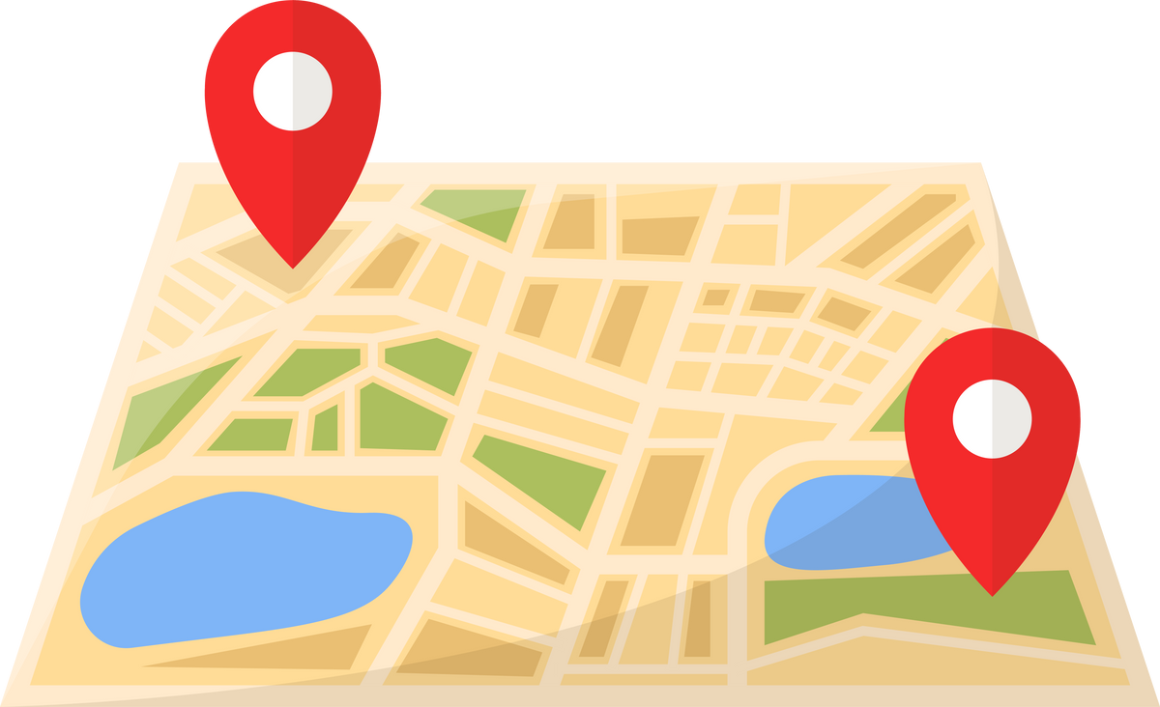


Contratacion y cancelacion
BONO VISADO
SEGURO DE VIAJE
BONO AEROLINEA
Contratato de viaje
A ROFORMA BUSCARLE UNO CON EL SIGNO DEL DOLAR

